Slide 1
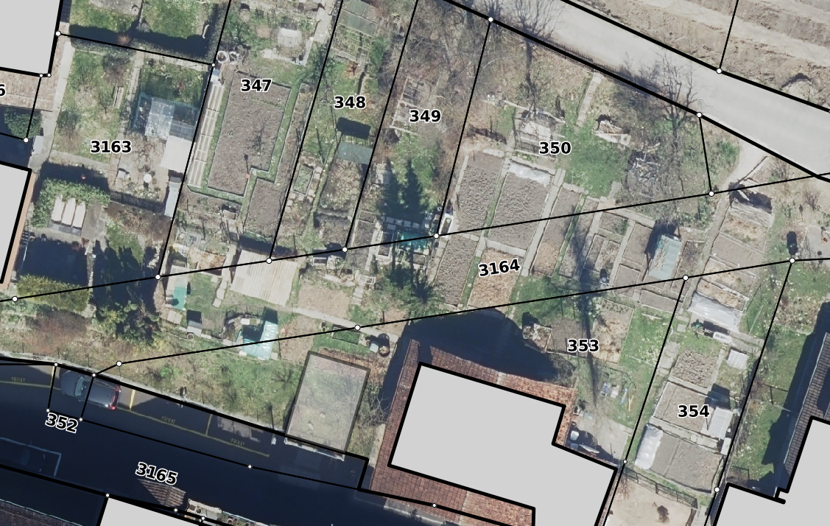
Pachtgarten Stadtgraben
verpachtet
1
1 = ca. 20.00 m2
2 = ca. 18.00 m2
3 = ca. 18.00 m2
4 = ca. 19.50 m2
5 = ca. 17.50 m2
6 = ca. 34.50 m2
7 = ca. 36.00 m2
8 = ca. 21.00 m2
9 = ca. 25.50 m2
10 = ca. 20.50 m2
11 = ca. 16.00 m2
12 = ca. 16.00 m2
13 = ca. 17.50 m2
14 = ca. 18.00 m2
15 = ca. 32.50 m2
16 = ca. 11.00 m2
17 = ca. 11.00 m2
18 = ca. 16.00 m2
19 = ca.14.50 m2
verpachtet
2
verpachtet
5
verpachtet
3
verpachtet
8
6
4
7
verpachtet
9
verpachtet
16
10
11
15
17
10
verpachtet
17
18
19
verpachtet
12
verpachtet
13
verpachtet
verpachtet
verpachtet
14
verpachtet
verpachtet
verpachtet
Wasser
23.10.2025

